Slide 1

Every day one page. practice makes champion
Name:…..............
Be a champion in Arabic

Slide 2
Dear Parent
السلام عليكم
This is a worksheet prepared to suit different level , it help the less able one and can challenge the most able one.
Please encourage your child to work independently.
the school stationary vocabulary was already provided, advise them to use the vocabulary and let them try to complete the task without help. It is important for the teacher to know where the child is struggling to be able to support him/her, please make a note below of the area where you child was struggling and we will help him/her. The aim is one sheet per day.
الله الموفق
Seloua Nedjai
Parents comment

Slide 3
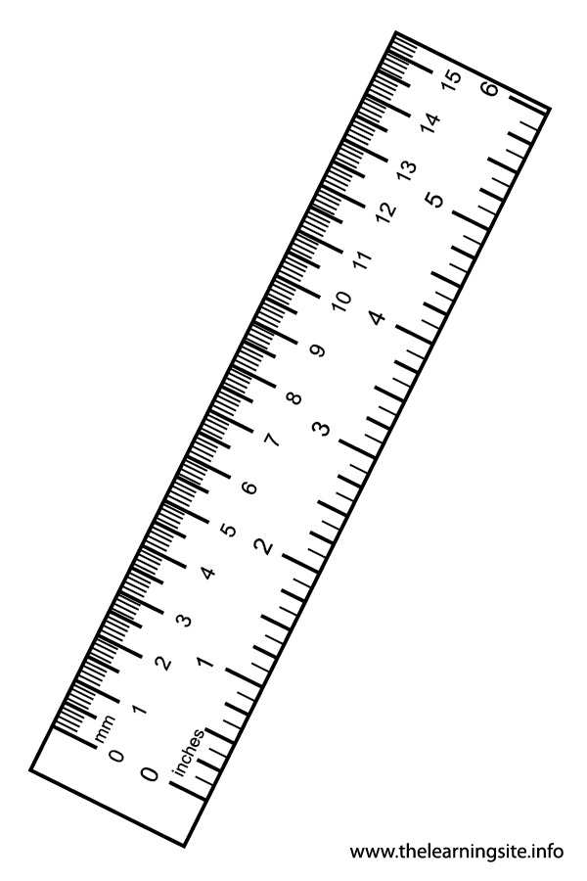
This is a ruler))هَذِهِ مِسْطَرَةٌ
مَا هَذِهِ ؟ هَذِهِ مِسْطَرَةٌ ......................................
مِسْطَرَةٌ
Join the letter below to make a word
=
مـ+ـسـ+ـط+ـر+ة
+
م+س+ط+ر+ة
…......................................................
هذه مسطرة هذه مسطرة هذه مسطرة هذه مسطرة
هذه مسطرة هذه مسطرة هذه مسطرة هذه مسطرة

Slide 4
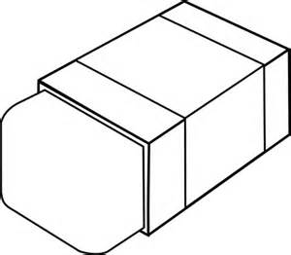
This is a rubber))هَذِهِ مِمْحَاةٌ
مَا هَذِهِ ؟ هَذِهِ مِمْحَاةٌ
...........................................................................................
مِمْحَاةٌ
Join the letter below to make a word
=
مـ+ـمـ+ـحـ+ا+ة
=
م+م+ح+ا+ة
…......................................................
هذه مـمحاة هذه مـمحاة هذه مـمحاة هذه مـمحاة
هذه مـمحاة هذه مـمحاة هذه مـمحاة هذه مـمحاة

Slide 5
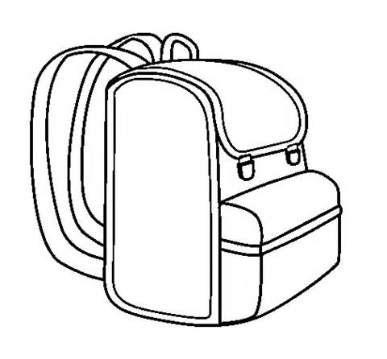
This is abook bag)) هَذِه مِحْفَظَةٌ
مَا هَذِهِ ؟ هَذِهِ مِحْفَظَةٌ
......................................
محفظة
Join the letter below to make a word
=
مـ+ـحـ+ـفـ+ـظ+ـة
+
م+ح+ف+ظ+ـة
…......................................................
هذه مـحفظة هذه مـحفظة هذه مـحفظة
هذه مـحفظة هذه مـحفظة هذه مـحفظة

Slide 6
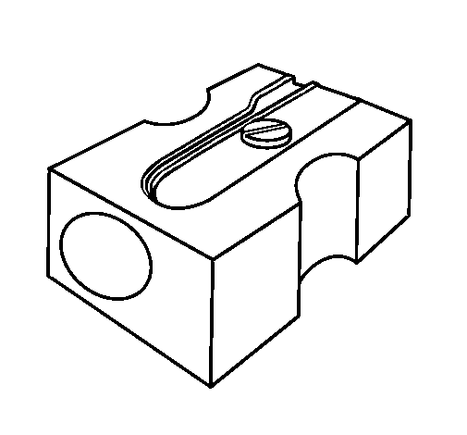
This is a sharpner)) هَذِهِ مبراة
مَا هَذِهِ ؟ هَذِهِ مِبْرَاةٌ
......................................
مِبْرَاةٌ
Join the letter below to make a word
=
مـ+ـبـ+ـر+ا+ة
+
م+ب+ر+ا+ة
…......................................................
هذه مبراة هذه مبراة هذه مبراة هذه مبراة
هذه مبراة هذه مبراة هذه مبراة هده مبراة

Slide 7
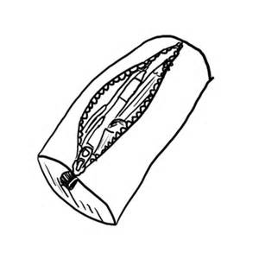
This is a pencil case))هذه مقلمة
ما هذه ؟ هذه مقلمة
......................................
مقلمة
Join the letter below to make a word
=
مـ+ـقـ+ـلـ+ـمـ+ـة
+
م+ق+ل+م+ة
…......................................................
هذه مقلمة هذه مقلمة هذه مقلمة هذه مقلمة
هذه مقلمة هذه مقلمة هذه مقلمة هده مقلمة

Slide 8
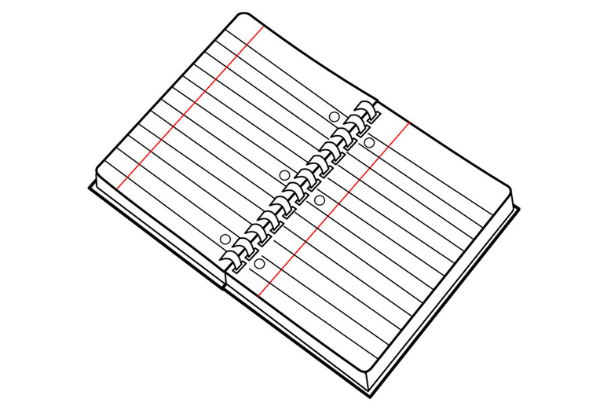
This is an exercise book)) هَذَا كُرَّاسٌ
مَا هَذَا ؟ هَذَا كُرَّاسٌ ......................................
كُرَّاسٌ
Note how I change when I join another letter
=
كـ+ـر+ا+س
+
ك+ر+ا+س
…......................................................
هذا كراس هذا كراس هذا كراس هذا كراس
هذا كراس هذا كراس هذا كراس هذا كراس

Slide 9
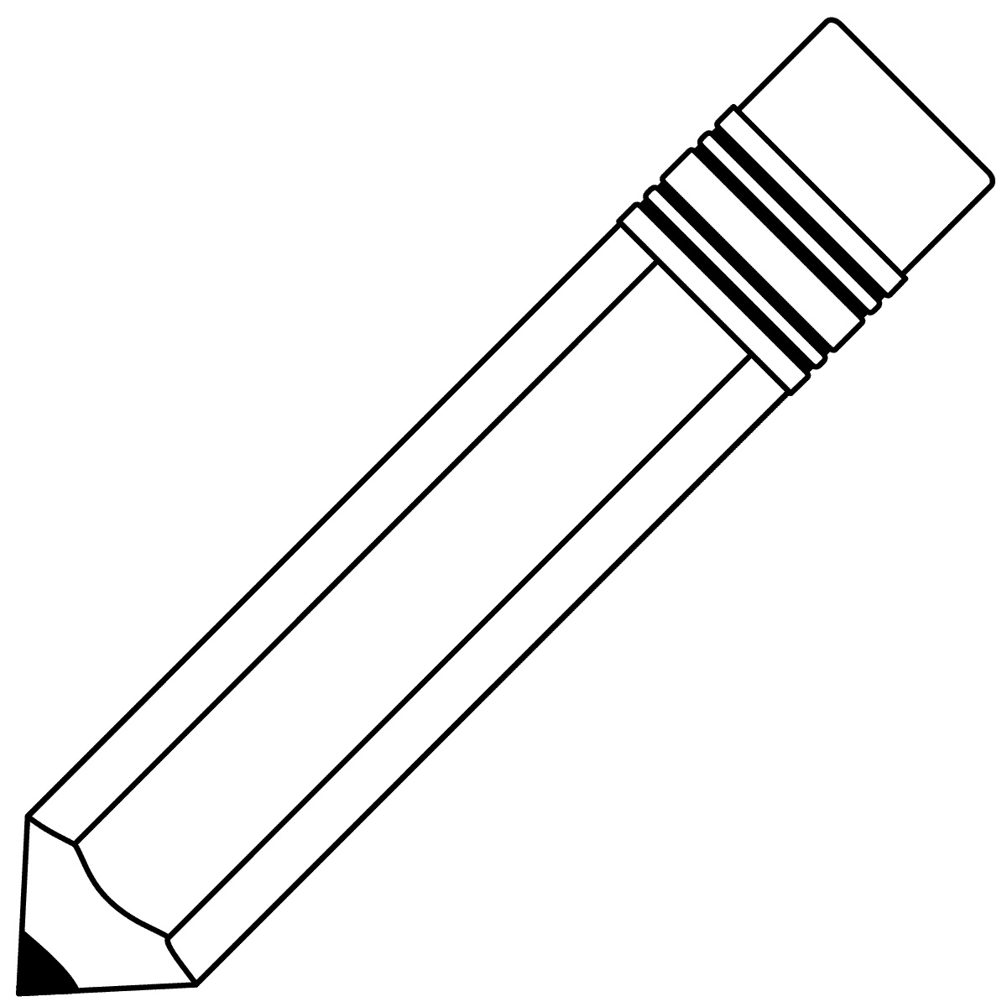
This is an exercise book)) هَذَا قَلَمٌ
مَا هَذَا ؟ هَذَا قَلَمٌ
......................................
قَلَمٌ
Join the letter below to make the word pen in Arabic
=
قـ+ـلـ+م
+
ق+ل+م
…......................................................
هذا قـلـم هذا قـلـم هذا قـلـم هذا قـلـم
هذا قـلـم هذا قـلـم هذا قـلـم هذا قـلـم

Slide 10
Read colour and search
Which spelling is correct
Number the letter by order to make the word ممحاة
م
ة
ا
م
ح
م م ح ا ة
ممحاة
......
.....
......
.......
.......
م ح م اة
م م ح ة ا
Circle the letter which makes the word ممحاة
Practice writing
م ر ب ث ج م ح ا ة
مـمحاة مـمحاة مـمحاة مـمحاة مـمحاة
Colour the word:
ممحاة

Slide 11
Read colour and search
Which spelling is correct
Number the letter by order to make the wordمسطرة
ة
ط
س
م
ر
م ط س ر ة
مسطرة
......
.....
......
.......
.......
م س ط رة
م ر ط س ة
Circle the letter which makes the word مسطرة
Practice writing
م ر ط س ج م را ة
مسطرة مسطرة مسطرة مسطرة
Colour the word:
مسطرة

Slide 12
Read colour and search
Which spelling is correct
Number the letter by order to make the word محفظة
ظ
ـة
ظ
م
ح
م ظ ح ف ـة
محفظة
......
.....
......
.......
.......
ح ف م ـة ظ
م ح ف ظ ـة
Circle the letter which makes the word مِحْفَظَةٌ
Practice writing
م ر ظ س ح م ف ا ـة
مـحفظة مـحفظة مـحفظة مـحفظة مـحفظة مـحفظة
Colour the word:
محفظة

Slide 13
Read colour and search
Which spelling is correct
Number the letter by order to make the word مبراة
ا
ة
ب
م
ر
م ب ر ة ا
مبراة
......
.....
......
.......
.......
ب م ا ر ة
م ب ر ا ة
Circle the letter which makes the word مِبْرَاةٌ
Practice writing
م ر ظ س ب م ف ا ة
مبراة مبراة مبراة مبراة مبراة مبراة
Colour the word:
مبراة

Slide 14
Read colour and search
Which spelling is correct
Number the letter by order to make the wordمقلمة
ـة
م
ل
م
ق
م ق ل ـة م
مقلمة
......
.....
......
.......
.......
م ق ل م ـة
م ل ق م ـة
Circle the letter which makes the word مِقْلَمَة
Practice writing
م ج ق ل م ك
ا ف ر
ـة
مقلمة مقلمة مقلمة مقلمة مقلمة مقلمة مقلمة مقلمة
Colour the word:
مقلمة

Slide 15
Match the word to the picture:
ممحاة
محفظة
براية
مسطرة
مقلمة

Slide 16
Circle letters which makes the words below:
محفظة
مسطرة
ممحاة
م ل ب س ـة ح ص ض ظ ع ف ق ث
م ف ر ح ظ ي ط ص س ر ة ث ب ز ي ب ي
ح م م ر ج ق ل م
ة ل ث ر ذ د
د ا خ

Slide 17
Cirle the naughty letters in the following words
محفظة
قلم
مقص
كراس
مقلمة
مِبْرَاةٌ
Practice writing
محفظة محفظة محفظة محفظة محفظة محفظة محفظة
مقلمة مقلمة مقلمة مقلمة مقلمة مقلمة مقلمة مقلمة مقلمة

Slide 18
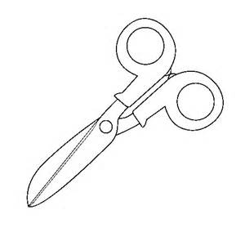
Circle the right name for each item:
كراس
مبراة
مبراة
مقص
قلم
ممحاة
محفظة
مقص
مسطرة
مسطرة
مقص
مقلمة
قلم
مقلمة
مسطرة
مقص
ممحاة
قلم

Slide 19
Circle the letter matching the one in the word is the letter in the beginning middle or end
مـ ـمـ ـم سـ ـسـ س بـ ـبـ ـب صـ ـصـ ـص
حـ ـحـ ـح ر ـر كـ ـكـ ـك قـ ـقـ ـق
مقص
مبراة
مسطرة
ممحاة
مقلمة
كراس
مسطرة
محفظة

Slide 20
Match the word to the correct spelling:
ك ر ا س
مبراة
م ق ص
ممحاة
م س ط ر ة
محفظة
م م ح ا ة
مسطرة
م ب ر ا ة
كراس
م ق ل م ـة
مقص
م ح ف ظ ـة
مقلمة

Slide 21
Circle the name of each stationary
مبراة | مسطرة | ممحاة | مقص
محفظة | مقص | مقلمة | كراس
كراس | غراء | محفظة | مبراة
مقلمة | محفظة | كراس | مقص
مقص | مقلمة | غراء | مسطرة

Slide 22
Unscamble the letters and circle the word matching one of the words in the grid
مبراة | مسطرة | ممحاة | مقص | م ح ا م ة
محفظة | مقص | مقلمة | كراس | ق ص م
كراس | غراء | محفظة | مبراة | ر ا ك س
مقلمة | محفظة | كراس | مقص | ق م ل ـة م

Slide 23
Word search
Rubber
Ruler
Exercise book
Scissors
Pencil case
Book bag
book
ك | م | ة | ا | ح | م | م
ت | ق | ث | ر | ن | ح | ق
ا | ل | ج | ل | ف |  | ص
ب | م | ر | ظ | ل | ص | ط
ض | ـة | ـة | ق | ف | ص | ث
و | ل | ة | ر | ط | س | م
ق | ث | ز | س | ا | ر | ك

Slide 24

Word search
ك | م | ة | ا | ح | م | م
ت | ق | ث | ر | ن | ح | ق
ا | ل | ج | ل | ف | ر | ص
ب | م | ر | ظ | ل | ص | ط
ض | ـة | ـة | ق | ف | ص | ث
و | ل | ة | ر | ط | س | م
ق | ث | ز | س | ا | ر | ك

Slide 25
Guess who.
قلم
مقص
I have this letter in my word ك
I have this letter in my word ح
ممحاة
كراس
محفظة
قلم
مبراة
مقص
I have this letter in my word ب
ممحاة
I have this letter in my word ل
قلم
مسطرة
ممحاة

Slide 26
Join the same letter with an arrow: Practice joining letters:
م+س+ط+ر+ة=.............................
م+ق+ل+م+ـة=..............................
م+ح+ف+ظ+ـة=...............................
ك+ر+ا+س=.......................................
ق+ل+م=..............................................
م+م+ح+ا+ة=......................................
م+ق+ص=...........................................
م+ب+ر+ا+ة=...................................
ح
قـ
ق
ب
ـقـ
كـ
ك
ـحـ
ـس
ـب
حـ
س
ـكـ
ـسـ
ـبـ

Slide 27
Practice writing
مـمـحـاة
مـمـحـاة
مـمـحـاة
مـمـحـاة
مـمـحـاة
مـمـحـاة..........................................................................................................
مسطرة
مسطرة
مسطرة
مسطرة
مسطرة
مسطرة....................................................................................................................................................
مبراة
مبراة
مبراة
مبراة
مبراة
مبراة....................................................................................................

Slide 28
Practice writing
قـلـم
قـلـم
قـلـم
قـلـم
قـلـم
قـلـم
قـلـم
قـلـم..................................................................................................................
كراس
كراس
كراس
كراس
كراس
كراس....................................................................................................................................................
مـحفظة
مـحفظة
مـحفظة
مـحفظة
مـحفظة
مـحفظة...................................................................................................................................................................

